Slide 1
UNINORTE / UNIRON
ACEITE DE CONTRATO – PASSO A PASSO

Slide 2

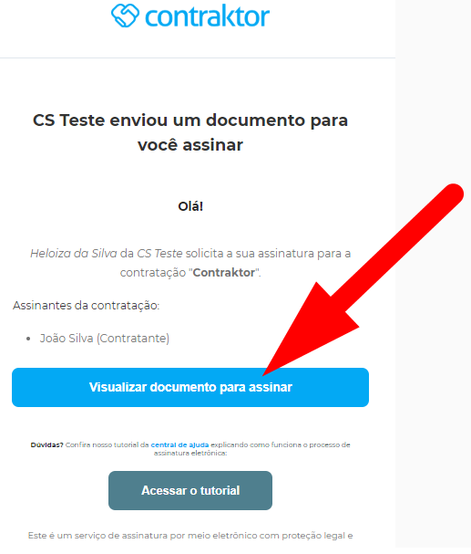
Passo 1: Abra o e-mail enviado pela parte e clique em "Visualizar documento para assinar"

Slide 3
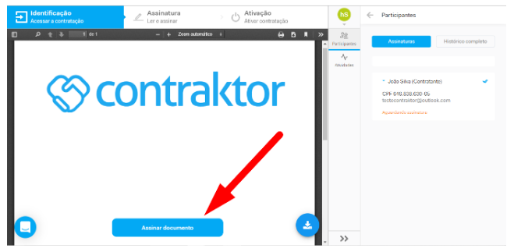
Passo 2: Você será redirecionado para a página do contrato, onde poderá revisar o documento completo. Após revisão, e caso esteja de acordo, clique no botão "Assinar documento" na parte inferior da tela.

Slide 4
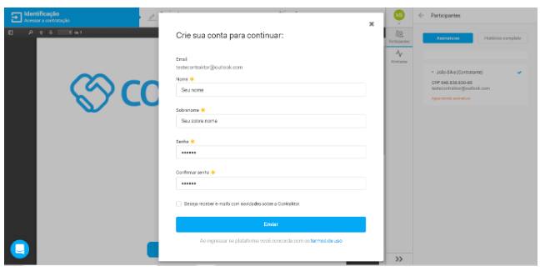
Passo 3: Caso seja sua primeira vez utilizando a Contraktor, será solicitado que crie uma conta com seus dados básicos - nome, sobrenome e também que crie uma senha.

Slide 5
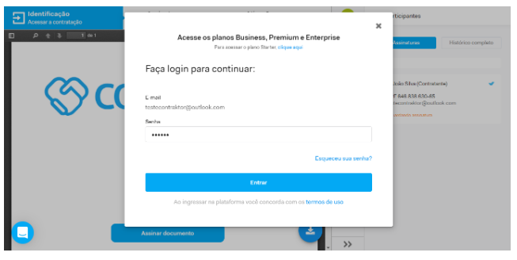
Passo 4: Faça o login com as informações cadastradas;

Slide 6
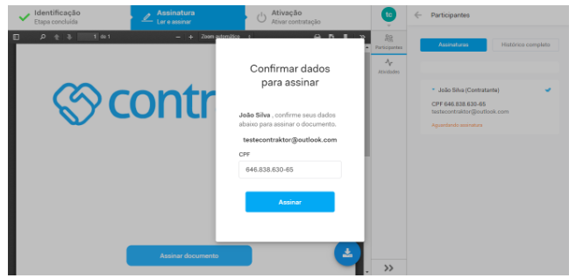
Passo 5: Após isto, sua conta estará ativa e ao clicar no botão "Assinar" você confirma sua assinatura eletrônica no documento enviado.
Nessa fase também é possível confirmar o CPF cadastrado.

Slide 7
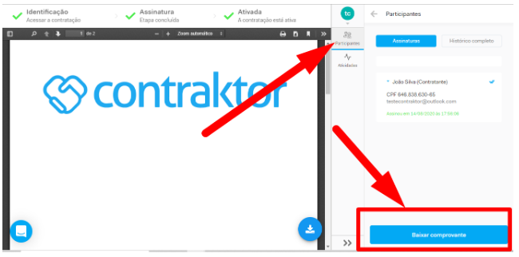
Uma vez que todas as partes envolvidas no contrato tenham assinado, você poderá verificar que o documento estará "Vigente" e, caso deseje, poderá baixar o comprovante de assinatura eletrônica em formato .PDF.
Para isso basta clicar na aba de Participantes no canto superior direito de sua tela e em seguida clicar em "Baixar comprovante".

Slide 8
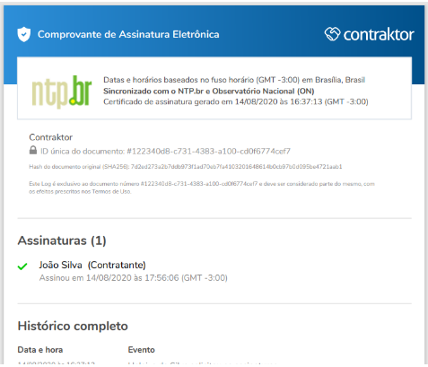
Ao clicar em "Baixar comprovante", você receberá uma pasta com 3 arquivos:
• O comprovante (semelhante ao da imagem abaixo);
• O documento assinado (com o comprovante);
• O documento original (sem a assinatura).

Slide 9

Após todas as assinaturas serem concluídas, os participantes receberão um e-mail com o contrato assinado e o comprovante de assinatura - garantindo a validade do seu contrato.
Não precisa imprimir
O objetivo da Contraktor é facilitar a assinatura e gestão dos documentos.
O click do botão funciona da mesma forma que a assinatura física (aquela, com a caneta!), então todo aquele trabalho de imprimir, assinar e escanear novamente é eliminado!
IMPORTANTE
Ressaltamos que não é realizada nenhum tipo de cobrança para que você assine os contratos recebidos através de nossa plataforma!
Ainda tem dúvidas? Entre em contato com nossa equipe de suporte clicando no ícone do chat no canto esquerdo inferior de sua tela!

